Slide 1

第六章 酿酒高粱的采收、加工与品质控制
汇报人：文小库
2025-03-22

Slide 2
《酿酒高粱栽培学》
第六章 酿酒高粱的采收、加工与品质控制
授课教师：隋常玲
2025-03-22

Slide 3


目录
CONTENTS
  采收时机与标准
  采收与预处理流程
  酿酒加工工艺详解
  仓储管理与品质控制策略

Slide 4

01
采收时机与标准
CHAPTER

Slide 5
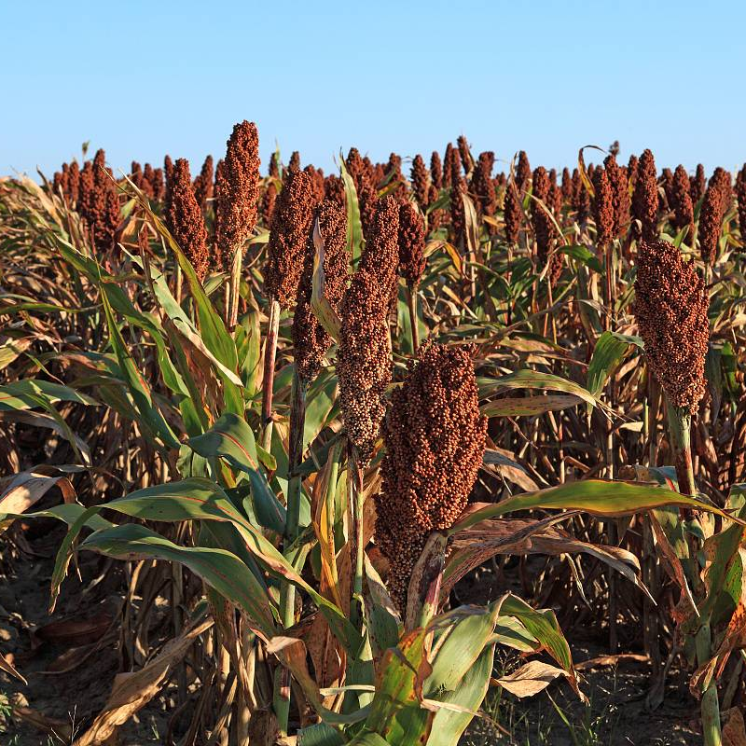
成熟度判断依据
穗部颜色变化
01
02
籽粒硬度
酿酒高粱的穗子由绿色逐渐转为深红或红褐色，且颜色均匀，这是高粱接近成熟的重要标志。
成熟的高粱籽粒会变得坚硬，用指甲掐压不易破碎。籽粒的干燥程度和硬度是判断高粱是否适合采收的重要依据。
籽粒含水量
03
04
茎秆变化
酿酒高粱的籽粒含水量降至13% - 14%左右时，是最佳收获时期。此时收获的高粱用于酿酒能保证酒的风味和品质。
随着高粱的成熟，其茎秆会逐渐由绿色转为黄色或褐色，且韧性减弱，易折断。这也是判断高粱是否成熟的一个辅助指标。

Slide 6
地域与品种差异考虑
北方地区
南方地区
品种差异
在我国北方，如东北和内蒙古等地，酿酒高粱多为中晚熟品种。这些地区的高粱一般在5月上中旬播种，9月下旬至10月中旬成熟收获。由于北方地区气温较低，降水较少，高粱的生长周期相对较长，成熟时间较晚。
在南方，如四川等地，酿酒高粱的播种时间相对较早，一般在3月下旬至4月上旬播种，7月下旬至8月上旬即可成熟收获。南方气候温暖湿润，有利于高粱的快速生长和成熟。
酿酒高粱的品种繁多，不同品种的生长周期和成熟时间也有所不同。早熟品种生长周期短，可能在7、8月就可收获；而晚熟品种生长周期长，要到9、10月才能成熟。因此，在选择酿酒高粱品种时，需要根据当地的气候条件和种植目的来选择合适的品种。

Slide 7
02
采收与预处理流程
CHAPTER

Slide 8
机械化采收操作要点
选择适宜机型：根据种植区域的地形、高粱品种及成熟度，选择适合的机械化收获设备，如久保田PRO系列、雷沃谷神系列联合收获机等，确保能够高效完成摘穗、脱粒、清选等作业。
适时采收：酿酒高粱一般在蜡熟末期进行收获，此时籽粒颜色变红、变硬，种脐出现黑层，干物质积累终止，水分含量在20%以下，成熟度达到85%以上，以提高收净率和品质。
调整收割参数：在机械化采收前，需根据高粱的生长情况和机械性能，调整收割机的割台高度、滚筒转速等参数，避免造成高粱籽粒的破损和杂质的混入，确保收获质量。
秸秆处理：机械化采收后，可对秸秆进行还田处理，通过秸秆还田机将秸秆粉碎并均匀抛撒在田间，增加土壤有机质，改善土壤结构；或收集起来用于饲料、燃料等，提高秸秆的综合利用价值。

Slide 9
人工采收与摊晾注意事项
分批采收：根据高粱的成熟程度，进行分批采收，对于穗头呈红褐色、灌浆收浆结束的高粱及时采收，避免过熟造成落粒损失；对于穗头呈青绿色、正在灌浆的高粱则等待成熟后再采收。
分拣霉变发芽高粱：在采收过程中，要仔细分拣出霉变、发芽的高粱穗，避免与正常高粱混合，影响整体品质。
摊晾处理：采收回来的高粱穗子需在早上9点半以后、没有露水的情况下进行摊晾，避免水分过多导致霉变。摊晾时尽量摊薄，以缩短晾晒时间，一般晾晒至水分含量在13%左右为宜。
晾晒注意事项：在晾晒过程中，需定期翻动高粱穗子，确保晾晒均匀；同时，避免使用化学肥料的袋子或不透气的袋子进行装袋，以免影响高粱品质。

Slide 10
初步加工步骤与要求
原料粉碎：将晾晒好的高粱进行粉碎处理，便于后续的蒸煮和发酵。粉碎的细度需根据原料特性和生产工艺要求进行调整，一般通过20孔筛者占60%以上。
原料清洗与浸泡：对粉碎后的高粱进行清洗，去除杂质和灰尘；然后进行浸泡处理，浸泡时间一般在11～13小时，使高粱充分吸水膨胀，有利于后续的蒸煮和发酵。
蒸煮糊化：将浸泡好的高粱进行蒸煮糊化处理，使淀粉充分糊化，有利于淀粉酶的作用和后续的发酵过程。蒸煮的温度和时间需根据原料种类、破碎程度等因素进行调整，一般常压蒸料20～30分钟。
冷却与拌醅：蒸煮后的高粱需迅速冷却至适宜微生物生长的温度，然后加入酒曲和酒母进行拌醅处理。拌醅时需控制好水分含量和曲药用量，确保发酵过程的顺利进行。

Slide 11
03
酿酒加工工艺详解
CHAPTER

Slide 12
原料预处理环节
清洗与浸泡
粉碎与配料
蒸煮与冷却
高粱原料需经过仔细清洗，以去除杂质和尘土。随后，将高粱浸泡在清水中，时间根据高粱的硬度和品种而定，通常为8-12小时，以便高粱充分吸水，便于后续蒸煮。
清洗浸泡后的高粱需经过粉碎处理，粉碎程度需适中，既要保证淀粉的充分暴露，又要避免过细导致蒸煮过程中糊化过度。配料是将粉碎后的高粱与新料、酒糟、辅料和水按照一定比例混合，为糖化和发酵过程奠定基础。配料的合理性受到甑桶和窖子大小、原料淀粉量、气温、生产工艺以及发酵时间等多个因素的影响。
高粱原料的蒸煮是酿酒过程中的关键步骤，通过蒸煮使淀粉发生糊化，这不仅有利于淀粉酶的催化作用，还能有效杀灭杂菌。蒸煮的温度和时间会根据原料的类型和破碎程度进行灵活调整，通常在常压下蒸煮20至30分钟即可。蒸煮完成后，需迅速将原料冷却至适宜微生物生长的温度，以便进行后续的发酵步骤。

Slide 13
核心工艺步骤剖析
拌醅与入窖发酵
在固态发酵麸曲白酒的过程中，拌醅是重要的一环。扬渣之后，需同时加入曲子和酒母。酒曲的用量要根据其糖化力来定，通常占总酿酒主料的8%-10%。而酒母的用量则占总投料量的4%-6%。拌醅完成后，将醅料入窖发酵。入窖的醅料应松紧适度，通常每立方米容积内装醅料约630-640公斤为佳。装好后，先用一层糠覆盖在醅料上，再以窖泥密封，确保发酵过程顺利进行。
蒸馏与掐头去尾
发酵完成后，需进行蒸馏以提取酒精和香味物质。蒸馏过程中，需确保尽可能多地提取出酒精、芳香物质以及醇甜物质，同时运用掐头去尾的方法来最大程度地去除杂质。掐头去尾是指在蒸馏初期和末期分别去除酒液中的杂质和不良风味物质，以保证酒液的纯净和口感。

Slide 14
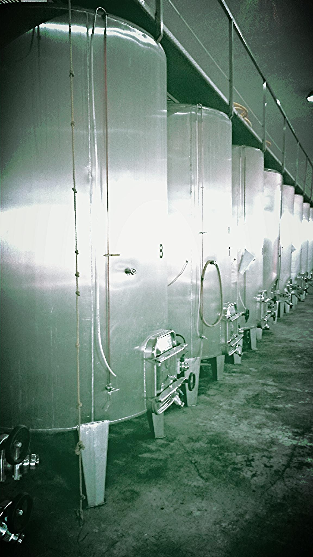
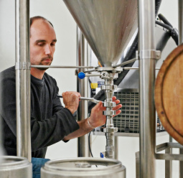
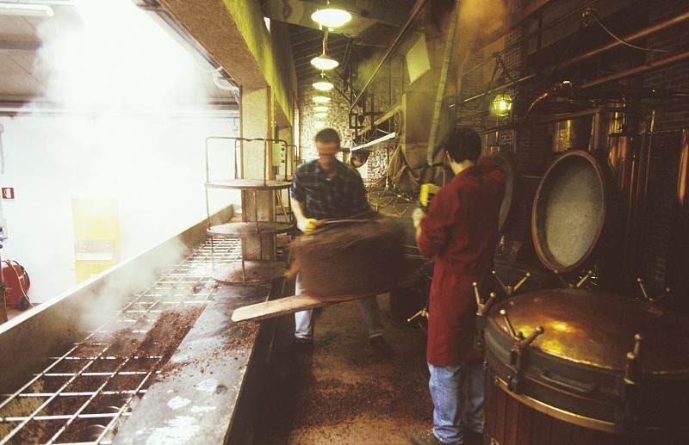
核心工艺步骤剖析
贮存与陈化
蒸馏出的新酒需经过一段时间的贮存和陈化，以提高酒液的品质和口感。在贮存过程中，酒液中的有害物质会逐渐挥发，香味物质也会逐渐融合和平衡，使酒液更加醇厚和绵长。

Slide 15
陈化与勾调技术
自然陈化
人工勾调
陈化与勾调的协同作用
自然陈化是酿酒过程中不可或缺的一环。新酒经过长时间的贮存，在适宜的条件下（如温度、湿度、光照等），酒液中的各种成分会发生缓慢而复杂的化学反应，使酒液的香味更加浓郁、口感更加醇厚。自然陈化的时间根据酒的种类和品质要求而定，通常为几个月至几年不等。
人工勾调是提高酒液品质和口感的重要手段。通过勾调，可以调整酒液的香气、口感、酒度和色泽等，使其更加符合消费者的口味和需求。勾调技术需要经验丰富的酿酒师根据酒液的特点和市场需求进行精细调配。
自然陈化和人工勾调在酿酒过程中相辅相成、共同作用。自然陈化为勾调提供了优质的基酒，而人工勾调则进一步提升了酒液的品质和口感。两者协同作用，使得酿酒高粱能够酿造出品质卓越、口感独特的优质白酒。

Slide 16
04
仓储管理与品质控制策略
CHAPTER

Slide 17
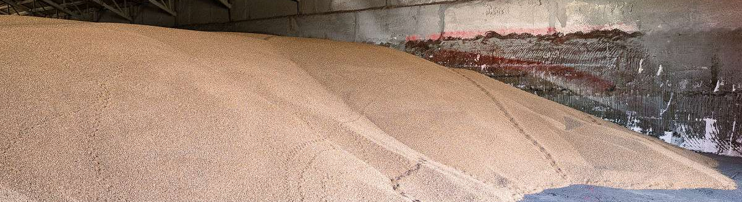
仓储条件设置与优化
温度控制
高粱的储存温度一般要控制在10℃到20℃之间，避免高温环境下高粱受潮、发酵、腐烂等问题。在储存高粱时，可以使用空调、冷库等设备来控制储存环境的温度，确保高粱处于一个相对稳定的温度环境中。
湿度管理
高粱的储存湿度一般要控制在13%以下，过高的湿度容易导致高粱受潮、发霉等问题，严重影响高粱的品质和口感。在储存高粱时，可以使用除湿机、通风设备等设备来控制储存环境的湿度，确保高粱处于一个相对干燥的环境中。

Slide 18
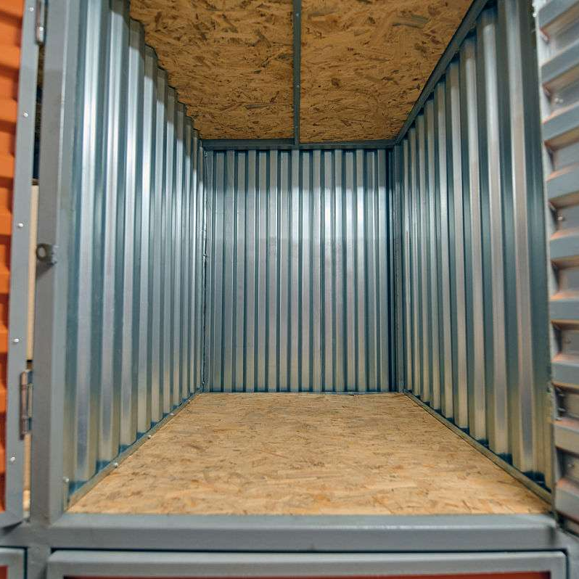
仓储条件设置与优化
通风设施
通风设备在高粱的储存过程中非常关键。通过通风设备，可以保证高粱储存的空气流通，减少高粱受潮、发霉等问题的发生。一般来说，通风设备的使用频率要根据储存环境的湿度和温度来调整。如果湿度和温度较高，通风设备的使用频率就要相应增加，保证高粱储存环境的空气流通。
储存环境选择
高粱储存仓的建设需要考虑多个方面。首先是仓库的选址，应该选择在地势较高、排水良好的地方，避免因积水导致的霉变。仓库应当远离污染源，确保储存的高粱不受外界环境的影响。

Slide 19
品质监测方法与指标
01
02
03
定期检查
抽样检测
感官评定
应定期对仓库内的温湿度进行监测，以便及时采取措施。如果发现仓内温度过高或湿度过大，应及时通风或使用除湿设备进行调整。定期检查高粱的质量，发现霉变或虫害的情况应及时处理，防止问题扩大。
对储存的高粱进行抽样检测，检测其水分含量、淀粉含量、蛋白质含量等指标，确保高粱品质符合酿酒要求。
通过视觉、嗅觉、味觉等感官评定方法，对高粱的色泽、气味、口感等进行评估，以判断其品质是否达标。

Slide 20
品质问题应对与预防措施
霉变处理
虫害防治
一旦发现高粱出现霉变现象，应立即将霉变部分隔离并处理，防止霉变扩散。同时，检查储存环境，找出霉变原因并采取相应措施进行改进。
定期检查仓库内是否存在虫害，一旦发现虫害应立即采取防虫措施，如使用防虫剂、增加通风设备的使用频率等。同时，保持仓库内的卫生状况，减少害虫的滋生环境。
改善储存条件
轮换储存
根据品质监测结果，及时调整储存环境的温度、湿度和通风条件，确保高粱处于最佳的储存状态。
为了避免高粱长期储存导致的品质下降，可以采用轮换储存的方式，定期将部分高粱取出使用，并补充新的高粱进行储存。

Slide 21

THANKS
感谢观看

